Slide 1


Charla / Presencial
RESPONSABILIDAD LEGAL EN MATERIAS DE SEGURIDAD Y SALUD EN EL TRABAJO
Notes:
El relator se preocupa de preparar todo lo necesario para el inicio del curso:
• Data.
• Computador.
• Sonido conectado y probado.
• Sillas y mesas, si fuera necesario.
• Temperatura de la sala.
• Saber dónde están ubicadas las salidas de emergencia.
• Saber dónde están los baños.
• Tener la lista de asistencia.
A continuación señalaremos los pasos que el facilitador debe seguir según protocolo ACHS:
1. Dar la bienvenida al Curso Fatiga Mental, dictado por Asociación Chilena de Seguridad, institución a la cual representa el relator.
2. Presentación del facilitador: «Mi nombre es (Indicar Nombre).»
3. Señalar profesión, experiencia laboral y OTEC con la cual trabaja .El relator se presenta, detallando su nombre.

Slide 2
Objetivos del curso
OBJETIVO
PÚBLICO OBJETIVO
Conocer los ámbitos legales en relación a la responsabilidad en la Seguridad y Salud en Trabajo.
Ser trabajadores de empresas afiliadas a la Asociación Chilena de Seguridad.

Slide 3

Introducción
Publicada el 01 de febrero de 1968
La Corte Suprema de Justicia ha señalado que:
“Por responsabilidad debe entenderse, en general, la obligación en que se coloca una persona para reparar adecuadamente todo daño o perjuicio causado; la que resulta ser civil si se origina en la trasgresión de una norma jurídica que afecte el interés de una determinada persona, o penal si es el resultado de un hecho ofensivo que tiene señalada una sanción punitiva por el perjuicio que agravia al afectado y a la sociedad en que actúa”.
(6 de Nov. de 1972)

Slide 4
Tipos de responsabilidades
Si la empresa no cumple con sus obligaciones legales y/o reglamentarias en materia de prevención de riesgos: puede originar 3 tipos de responsabilidad:
Administrativa
Civil
Penal
Sumario administrativo
Denuncia o querella en Juzgado Civil
Denuncia o querella en Juzgado de Garantía
Ministerio de Salud,
Ministerio del Trabajo
Tribunales de Justicia

Slide 5
Accidente del trabajo o enfermedad profesional
Culpa
Dolo
Sin intención
Con intención
Cuasidelito
Daño
Delito
Civil
Sanción
Penal
Compensación económica
Privación de libertad

Slide 6

Responsabilidad administrativa
El incumplimiento de normas relativas a higiene y seguridad en el trabajo, genera responsabilidad administrativa para el empleador, sin perjuicio de la responsabilidad civil y penal.
A.1. Fuentes de responsabilidad administrativa
Código del Trabajo
Código Sanitario
Reglamento de Seguridad Minera.
Ley N° 16.744
Otras Leyes y Reglamentos
Notes:
El incumplimiento de normas relativas a higiene y seguridad en el trabajo, genera responsabilidad administrativa para el empleador, sin perjuicio de la responsabilidad civil y penal.
I. Multas:
Art. 68 Ley 16.744 : Sumarios sanitarios por incumplimiento de deberes de Higiene y Seguridad.
Art. 80 Multas por infracciones a las disposiciones de la Ley N° 16.744.
Recargos:
Recargo de hasta un 100% de la cotización adicional diferenciada, Art. 15 del D.S. N° 67.

Slide 7

Responsabilidad administrativa
A.2 Sanciones administrativas:
I. Dirección del trabajo
Multas
Suspensión de faenas
Clausura del establecimiento o faena hasta por 10 días
A.2 Sanciones administrativas:
II. Autoridad Sanitaria
Multas
Cancelación de autorización o permiso concedido
Clausura o prohibición de funcionamiento
Notes:
El incumplimiento de normas relativas a higiene y seguridad en el trabajo, genera responsabilidad administrativa para el empleador, sin perjuicio de la responsabilidad civil y penal.
I. Multas:
Art. 68 Ley 16.744 : Sumarios sanitarios por incumplimiento de deberes de Higiene y Seguridad.
Art. 80 Multas por infracciones a las disposiciones de la Ley N° 16.744.
Recargos:
Recargo de hasta un 100% de la cotización adicional diferenciada, Art. 15 del D.S. N° 67.

Slide 8


Responsabilidad civil
La comisión de un mismo hecho puede afectar a otro sujeto en su persona, en sus bienes o en otro derecho y en consecuencia existe la obligación de reparar daños o perjuicios causados por el delito.
Busca Indemnizar a la víctima.
El Derecho Civil : Establece la reglamentación para reparar daños.
Puede ser de dos tipos:
Responsabilidad contractual
Aquel deber en que se encuentra una persona de indemnizar a otra, por no haber cumplido una obligación, haberla cumplido imperfectamente, o bien, tardíamente.
Es aquella que proviene de un hecho ilícito perpetrado por una persona en perjuicio de otra, que no constituye violación de un deber contractual; el deber de reparar surge de un deber genérico de no dañar a otro, que es un principio general del derecho.
Responsabilidad extracontractual

Slide 9

Responsabilidad penal
Definición
La responsabilidad penal tiene por objeto reprimir las acciones contrarias al orden social y que se encuentran tipificadas y sancionadas con un castigo por el ordenamiento jurídico.
Delito > Dolo
Cuasidelito > Culpa
Las Personas Naturales responden por las Jurídicas.
Pena por cuasidelito:
Con reclusión menor en su grado mínimo a medio, esto es, 61 días a 3 años.
Notes:
¿Sobre quiénes cae la responsabilidad civil?
Empleador:
Art. 184 del código del trabajo.
Art. 67 y 68 de la ley 16.744.
Son normas de orden público, no sujetas a negociaciones colectivas no individual.
Terceros:
Toda persona de la empresa o ajena a ella, que no sea el empleador.
Constitución Política de Chile:
Art 19 “ El derecho a la vida y a la integridad física y psíquica de la persona”

Slide 10
Responsabilidad penal
Hipótesis de sanción de los tipos penales señalados
Cuando los mismos fueren cometidos directa e inmediatamente, para el interés o provecho de la personalidad jurídica, por sus dueños, controladores, responsables, ejecutivos principales, representantes o quienes realicen actividades de administración y supervisión, siempre que la comisión del delito fuere consecuencia del incumplimiento, por parte de ésta, de los deberes de dirección y supervisión.
Las personas jurídicas no serán responsables en los casos que las personas naturales indicadas, hubieren cometido el delito exclusivamente en ventaja propia o a favor de un tercero.

Slide 11
Responsabilidad penal
Sanciones
Multas desde 200 UTM ($9.661.000) a 20.000 UTM ($966.140.000);
Prohibiciones temporales o permanentes de celebrar contratos con el Estado;
Pérdida total o parcial de beneficios fiscales, prohibición absoluta de recepción de los mismos por un período de tiempo;
Inclusión en una lista de Entidades sancionadas;
Disolución de la personalidad jurídica, (esto último en determinados casos respecto al delito de lavado de activos).
Notes:
Valor UTM al 01 Abril 2019: $ 48.305.-

Slide 12

Responsabilidad penal
Respecto a los encargados de las personas jurídicas
Hipótesis concurrente respecto a Jefaturas / Ejecutivos Superiores / Prevencionitas
¿Cuasidelito Penal?
Las acciones u omisiones que cometidas con dolo o malicia importan un delito, constituyen cuasidelito, si sólo hay culpa en el que la comete. El cuasidelito consiste en ejecutar un hecho, con imprudencia temeraria el mismo que si habiendo malicia sería constitutivo de delito o de simple delito.
¿Sobre qué se proyecta la culpa?
Notes:
Valor UTM al 01 Abril 2019: $ 48.305.-

Slide 13

Responsabilidad contractual
Se entiende por responsabilidad contractual
Aquella que proviene del incumplimiento, del cumplimiento imperfecto o del retardo en el cumplimiento de una obligación, obligación que ha sido previamente contraída y que emana de la suscripción de un contrato. En términos simples, es la que nace como consecuencia de la violación de un vínculo obligatorio preexistente.
Notes:
Valor UTM al 01 Abril 2019: $ 48.305.-

Slide 14
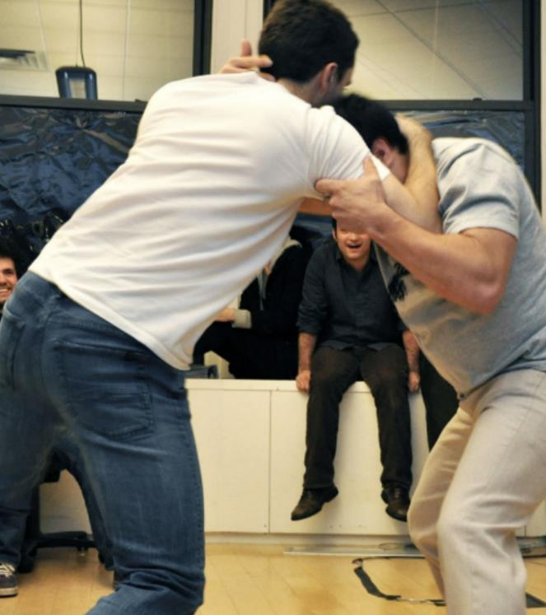

Responsabilidad extracontractual
Se entiende por responsabilidad extracontractual
Aquella que proviene de un hecho ilícito perpetrado por una persona en perjuicio de otra, sin que medie entre ambas ningún vínculo contractual.
Esta responsabilidad se origina en el deber genérico de no dañar a otro con el propio actuar, deber que constituye un principio general del Derecho.
En términos simples, “es la que nace como consecuencia de la comisión de un delito o cuasidelito civil, e independiente de todo vínculo obligatorio preexistente”.
Notes:
Valor UTM al 01 Abril 2019: $ 48.305.-

Slide 15

Constitución Política de la Republica de Chile
Capitulo III, Art. 19. Asegura a todas las personas
1º. El derecho a la vida y a la integridad física y psíquica…”.
Ciudadanía en la Empresa.
Procedimiento de Tutela Laboral por vulneración de garantías constitucionales, en el marco de la relación laboral (Art. 485 del CT.: “El procedimiento contenido en este Párrafo se aplicará respecto de las cuestiones suscitadas en la relación laboral por aplicación de las normas laborales, que afecten los derechos fundamentales de los trabajadores, entendiéndose por éstos los consagrados en la Constitución Política de la República en su artículo 19, números 1... “).

Slide 16
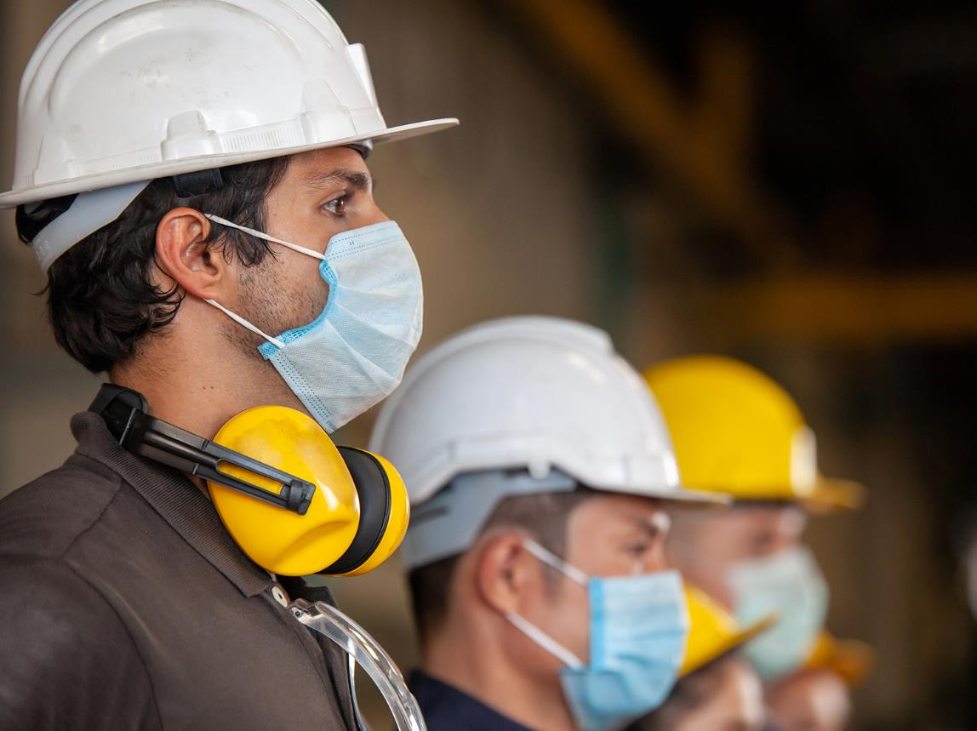
Código del trabajo
Libro II: “De la protección a los trabajadores”.
Art. N° 184: Empleador como dueño del proceso productivo
Estará OBLIGADO a:
Tomar todas las medidas necesarias para proteger eficazmente la vida y salud de los trabajadores,
Informar de los riesgos laborales;
Mantener las condiciones adecuadas de higiene y seguridad en las faenas,
Proporcionar y mantener los implementos necesarios para prevenir accidentes y enfermedades profesionales”.

Slide 17
Constitución Política de la Republica de Chile
Art. N° 210. “Las empresas o entidades a que se refiere la ley N° 16.744…
Están obligadas a adoptar y mantener medidas de higiene y seguridad en la forma, dentro de los términos y con las sanciones que señala esa ley”.
Alcance de la referencia a la Ley N° 16.744:
Artículo 25. Para los efectos de esta ley se entenderá por “entidad empleadora” a toda empresa, institución, servicio o persona que proporcione trabajo; y por “trabajador” a toda persona, empleado u obrero que trabaje para alguna empresa, institución, servicio o persona.
Artículo 2º: Estarán sujetas, obligatoriamente, a este seguro, las siguientes personas:
Todos los trabajadores por cuenta ajena, cualesquiera que sean las labores que ejecuten, sean ellas manuales o intelectuales, o cualquiera que sea la naturaleza de la empresa, institución, servicio o persona para quien trabajen; incluso los servidores domésticos y los aprendices;

Slide 18
Información de los riesgos laborales (IRL)
Código del Trabajo, Art. N° 184.
Decreto Supremo, N° 44, Art N° 15.
La entidad empleadora deberá garantizar que cada persona trabajadora, previo al inicio de las labores, reciba de forma oportuna y adecuada información acerca de los riesgos que entrañan sus labores, de las medidas preventivas y los métodos o procedimientos de trabajo correctos, determinados conforme a la matriz de riesgos y el programa de trabajo preventivo regulados en este reglamento. Mientras se encuentre pendiente la elaboración de la matriz y el programa, la entidad empleadora deberá informar los riesgos inherentes a la actividad que realiza.

Slide 19

Información de los riesgos laborales (IRL)
Código del Trabajo, Art. N° 184.
Decreto Supremo, N° 594, Art N° 3 y 11.
Art. N° 3:
“La empresa está obligada a mantener en los lugares de trabajo las condiciones sanitarias y ambientales necesarias para proteger la vida y la salud de los trabajadores que en ellos se desempeñan, sean éstos dependientes directos suyos o lo sean de terceros contratistas que realizan actividades para ella”.
Art. N° 11:
“Los lugares de trabajo deben mantenerse en buenas condiciones de orden y limpieza”.
Incumplimiento = Denuncia a la DT // SEREMI
Notes:
D.S N° 594, del año 2000, del MINSAL, “Reglamento sobre Condiciones Sanitarias y Ambientales Básicas en los Lugares de Trabajo”

Slide 20
Información de los riesgos laborales (IRL)
Código del Trabajo, Art. N° 184. Proporcionar implementos necesarios para prevenir AT y EP.
Decreto Supremo, N° 594, Art N° 53 y 54.
Art. N° 53: “El empleador deberá proporcionar a sus trabajadores, libres de costo, los elementos de protección personal adecuados al riesgo a cubrir y el adiestramiento necesario para su correcto empleo, debiendo, además, mantenerlos en perfecto estado de funcionamiento. Por su parte, el trabajador deberá usarlos en forma permanente mientras se encuentre expuesto al riesgo.
Art. N° 54: Agrega que los elementos de protección personal usados en los lugares de trabajo, sean éstos de procedencia nacional o extranjera, deberán cumplir con las normas y exigencias de calidad que rijan a tales artículos según su naturaleza, de conformidad a lo establecido en el Decreto N°18, de 1982, del MINSAL”
Notes:
D.S N° 594, del año 2000, del MINSAL, “Reglamento sobre Condiciones Sanitarias y Ambientales Básicas en los Lugares de Trabajo”

Slide 21

Información de los riesgos laborales (IRL)
Código del Trabajo, Art. N° 153. Reglamento Interno
Las empresas, establecimientos, faenas o unidades económicas que ocupen normalmente diez o más trabajadores permanentes, contados todos los que presten servicios en las distintas fábricas o secciones, aunque estén situadas en localidades diferentes, estarán obligadas a confeccionar un reglamento interno de orden, higiene y seguridad que contenga las obligaciones y prohibiciones a que deben sujetarse los trabajadores, en relación con sus labores, permanencia y vida en las dependencias de la respectiva empresa o establecimiento.

Slide 22
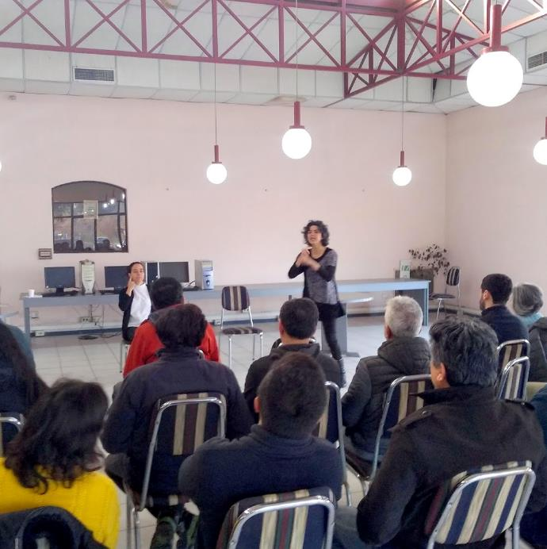
Información de los riesgos laborales (IRL)
Ley N° 16.744,: “Establece normas sobre AT y EP”. Art. N° 66
Art. N° 66:
En toda industria o faena que trabajen más de 25 personas deberán funcionar uno o más Comités Paritarios de Higiene y Seguridad. (Reglamentado en D.S. N°54, 1969, M del T. y P.S.). ***
En empresas mineras, industriales o comerciales que ocupen a más de 100 trabajadores será obligatoria la existencia de un Departamento de Prevención de Riesgos Profesionales, el que será dirigido por un experto en prevención, el cual formará parte, por derecho propio, de los Comités Paritarios. (requiere de un contrato) (DS N°40, 1969, M. del T. y P.S.).***
*** Obligatorias / Apelables.

Slide 23

Información de los riesgos laborales (IRL)
Ley N° 16.744,: “Establece normas sobre AT y EP”.
Art. N° 67
Los empleadores estarán obligados a :
Mantener al día los reglamentos internos de higiene y seguridad en el trabajo y los trabajadores a cumplir con las exigencias que dichos reglamentos les impongan. (reciprocidad). (** ¿desvinculación?).
Los reglamentos deberán contemplar la aplicación de multas a los trabajadores que no utilicen los elementos de protección personal que se les haya proporcionado o que no cumplan las obligaciones que les impongan las normas, reglamentaciones o instrucciones sobre higiene y seguridad en el trabajo. (** ¿desvinculación?).
25% remuneración diaria.

Slide 24
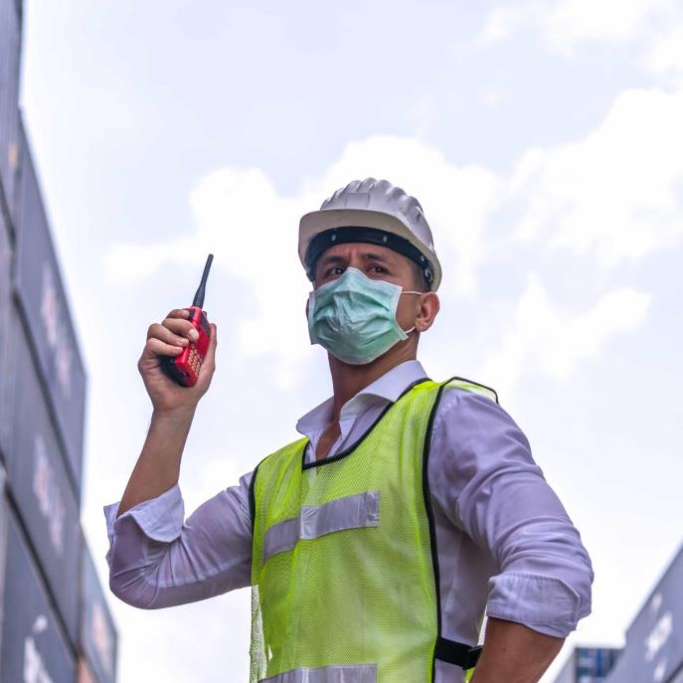
Información de los riesgos laborales (IRL)
Ley N° 16.744,: “Establece normas sobre AT
y EP”. Art. N° 68
Los empleadores deberán :
Implementar todas las medidas de higiene y seguridad en el trabajo que les prescriban directamente:
Las SEREMI de Salud;
El respectivo Organismo Administrador a que se encuentren afiliadas.
Los CPHS (arts. 1 y 24, DS 54/1969, M.T.y.P.S.)
El incumplimiento de tales obligaciones será sancionado:
Por las SEREMI de Salud, de acuerdo el Código Sanitario (multas).
Por el Organismo Administrador respectivo mediante un recargo en la cotización adicional.

Slide 25

Información de los riesgos laborales (IRL)
Ley N° 16.744,: “Establece normas sobre AT y EP”. Art. 68. Incisos 3ro y 4to
Obligación de las empresas en orden a proporcionar a sus trabajadores, los equipos e implementos de protección necesarios, no mediando cobro alguno al efecto. (No hay excepción). (Creación del riesgo).
Las SEREMI de Salud están facultadas para clausurar las fábricas, talleres, minas o cualquier sitio de trabajo que signifique un riesgo inminente para la salud de los trabajadores o de la comunidad. ***

Slide 26

Información de los riesgos laborales (IRL)
Ley N° 16.744,: “Establece normas sobre AT y EP”. Art. N° 71
Los trabajadores afectados de alguna enfermedad profesional deberán ser trasladados, por la empresa donde presten sus servicios, a otras faenas donde no estén expuestos al agente causante de la enfermedad. (art. 72, letra a) D.S. N° 101, 1968, M. del T. y P.S.).
Obligación para el empleador en orden a autorizar asistencia a controles, tiempo que se entiende trabajado para todo los efectos legales. (no hay descuento).

Slide 27
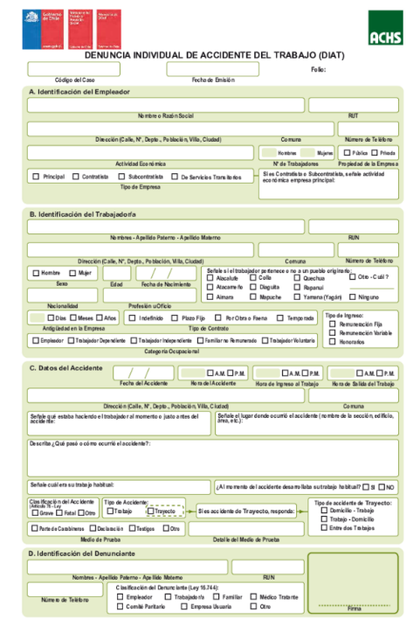
Información de los riesgos laborales (IRL)
Ley N° 16.744,: “Establece normas sobre AT y EP”. Art. N° 76
Denunciar accidentes laborales y enfermedades profesionales, “DIAT” y “DIEP”:
Plazo
Sanción
Fuente de responsabilidad
¿Quién efectúa el diagnóstico?

Slide 28

Empresas de servicios transitorios
La Empresa de Servicios Transitorios (EST), es aquella, inscrita en el registro respectivo (Dirección del Trabajo), que tiene por objeto exclusivo:
Poner a disposición de terceros (empresa usuaria) trabajadores para cumplir en ellas tareas de carácter transitorio u ocasional (actividad comercial, vendedores/personal de reemplazo por vacaciones/campañas promocionales, etc.)
La selección, capacitación y formación de trabajadores.
Actividades afines en el ámbito de recursos humanos.

Slide 29
Subcontratación
Es trabajo en régimen de subcontratación, aquel trabajo realizado en virtud de un contrato de trabajo por un trabajador para un empleador, denominado contratista o subcontratista, cuando éste, en razón de un acuerdo contractual, se encargue de ejecutar obras o servicios, por su cuenta y riesgo y con trabajadores bajo su dependencia, para una tercera persona natural o jurídica dueña de la obra, empresa o faena, denominada la empresa principal, en la que se desarrollan los servicios o ejecutan las obras contratadas.
Trilogía de responsabilidad
Código del trabajo
Ley N° 16.744
Decreto supremo N° 594, actualizado en 2015

Slide 30

Código del trabajo
Art. N° 183 - E
Sin perjuicio de las obligaciones de la empresa principal, contratista y subcontratista respecto de sus propios trabajadores en virtud de los dispuesto en Art. 184, la empresa principal deberá adoptar las medidas necesarias para proteger eficazmente la vida y salud de todos los trabajadores que laboran en su obra, empresa o faena, cualquiera sea su dependencia, en conformidad a lo dispuesto en el Art. 66 Bis de la ley N° 16.744 y el Art. 3° del DS N° 594 de 1999, del Ministerio de Salud.
Todas // Protección eficaz

Slide 31

Ley N°16.744, “Establece normas sobre AT y EP”
Art. N° 66 - Bis
Los empleadores que contraten o subcontraten con otros la realización de una obra, faena o servicios propios de su giro, deberán:
Vigilar el cumplimiento por parte de los contratistas o subcontratistas respecto a la normativa relativa a higiene y seguridad.
Para lo anterior deben implementar un sistema de gestión de la seguridad y salud en el trabajo para todos los trabajadores involucrados, cualquiera que sea su dependencia, cuando en su conjunto agrupen a más de 50 trabajadores.

Slide 32
Ley N°16.744, “Establece normas sobre AT y EP”
Contenidos fundamentales
Registro de antecedentes en faena/obra/servicio
Reglamento Especial para empresas contratistas y subcontratistas
Comité Paritario de Faena
Departamento de Prevención de Riesgos de Faena

Slide 33
Ley N°16.744, “Establece normas sobre AT y EP”
Control documental del sistema de gestión en SSO, contando con un registro que debe contener lo siguiente:
Copia de los contratos con las empresas contratistas, y de éstas los subcontratistas y copia de los contratos de trabajo de los servicios transitorios.
Cronograma de las actividades o trabajos a ejecutar.
Registro de antecedentes de todas las empresas, donde se mencionen como mínimo: RUT, razón social, organismo administrador de la ley 16.744, nombre del encargado, n° de trabajadores, fechas estimadas de inicio y término.
Historia de accidentes y enfermedades profesionales, incapacidades permanentes y muertes ocurridas, indicando donde y cómo ocurrió.

Slide 34
Ley N°16.744, “Establece normas sobre AT y EP”
Control documental del sistema de gestión en SSO, contando con un registro que debe contener lo siguiente:
Informe de evaluaciones de riesgos
Informe de medidas emitidas por el organismo administrador
Informe de inspecciones de entidades fiscalizadoras
Reglamento Especial para empresas contratistas y subcontratistas
Descripción de las acciones de coordinación de las actividades preventivas entre los distintos empleadores y sus responsables
Prohibiciones a las empresas contratistas y subcontratistas con la finalidad de evitar la ocurrencia de accidentes del trabajo y enfermedades profesionales
Sanciones

Slide 35
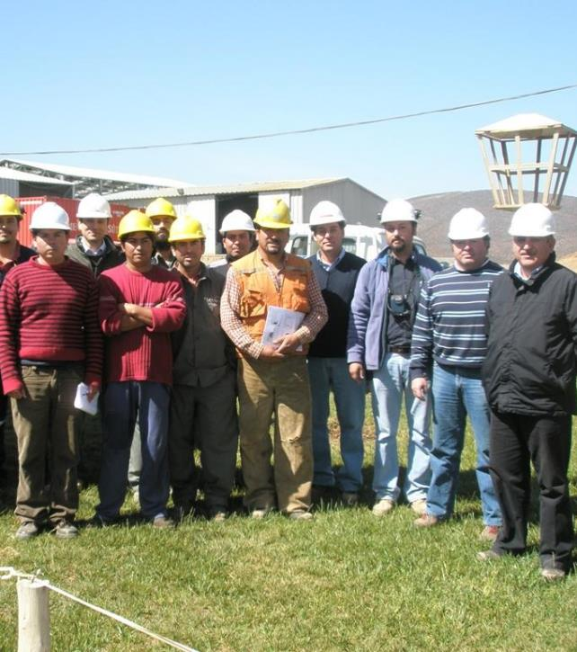
Comités paritarios de faena
Cuando el total de trabajadores que prestan servicios en la obra, faena o servicio propio del giro, cualquiera sea su dependencia, sean más de 25, entendiéndose que los hay cuando dicho número se mantenga por más de 30 días corridos.

Slide 36
Departamento de prevención de riesgos de faena
Cuando el total de trabajadores que prestan servicios en la obra, faena o servicio propio del giro, cualquiera sea su dependencia, sean más de 100, entendiéndose que los hay cuando dicho número se mantenga por más de 30 días corridos.

Slide 37
Departamento de prevención de riesgos de faena
Trabajo en régimen de subcontratación
    EMPRESA PRINCIPAL
    Vigilar normativa
    de H y S
    Empresa Contratista 1
    Empresa Contratista 2
    Empresa Subcontratista 1
    Empresa Subcontratista 2

Slide 38
D.S. N° 594
Art. N° 3. Establece que…
La empresa está obligada a mantener en los lugares de trabajo las condiciones sanitarias y ambientales necesarias para proteger la vida y la salud de los trabajadores que en ellos se desempeñan, sean éstos dependientes directos suyos o lo sean de terceros contratistas que realizan actividades para ella.

Slide 39

Conclusiones
La responsabilidad es la obligación de una persona para reparar el daño o perjuicio causado; puede ser civil si se trasgrede una norma jurídica, o penal si es ofensivo que tiene señalada una sanción por el perjuicio que agravia al afectado y a la sociedad en que actúa.
Las sanciones pueden ser:
    Multas desde 200 a 20.000 UTM
    Prohibiciones temporales o permanentes de celebrar contratos con el Estado
    Pérdida total o parcial de beneficios fiscales por un período de tiempo
    Inclusión en una lista de Entidades sancionadas
    Disolución de la personalidad jurídica

Slide 40




Encuesta de satisfacción – curso abierto presencial
Escanea este código
O ingresa a este link
http://tinyurl.com/26vbepn4

Slide 41

Encuesta de satisfacción – curso cerrado presencial
Escanea este código
O ingresa a este link
http://tinyurl.com/ujnzkjew

Slide 42

Vive el cuidado

